Slide 1
De nye kvalitetsindikatorer for leddegigt Behandlingsprincippet for RA patienter: Treat-to-target – er det let eller svært? Arbejdsgruppe: Dorte Vendelbo Jensen, Berit Schiøttz-Christensen, Merete Hetland, Kim Hørslev-Petersen Fremlagt på DRS forårsmøde 2014. Godkendt DRSs bestyrelse den 21. august 2014

Slide 2
Sygehistorie og sygdomsaktivitet
Behandlingsmål
Behandling
Kontrol de næste periode
hvad kontrolleres
hvor hyppigt
af hvem

Slide 3
Sygehistorie og sygdomsaktivitet Baseline
Kvinde 61 år, butiksansat, fuldtid, ugift.
Ryger, beskedent alkoholforbrug, beskeden motion
Ingen disposition til RA.
Vægt 80 kg, BT 130/70.
Tidl. Hashimotos sygdom behandlet med L-thyroxin
8 uger varende symptomer: Led- stivhed, smerter og hævelse. Træt, appetitløs
ESR: 25 mm, CRP: 30 mg / L , IgM-RF 55 U/l, anti-CCP 340 U/l, ANA negativ
Normal hæmatologi, lever og nyreparametre
Seropositiv, nonerosiv reumatoid artrit
DAS28: 5,55, CDAI: 28
8 ud af 28 hævede led, 11 ud af 28 ømme led
VAS-Pt-Global 50 mm, VAS-træthed 60 mm, VAS Dr-Global 40 mm HAQ: 0,750
Røntgen af hænder og fødder: fravær af strukturel skade

Slide 4
Sygehistorie og sygdomsaktivitet 3 mdr.
Methotrexat 20 mg/uge, folinsyre 5 mg/uge
CRP: 4 mg / L
DAS28: 2,82 , CDAI 5,5
1 ud af 28 hævede led, 2 ud af 28 ømme led
VAS-Pt-Global 15 mm, VAS-træthed 50 mm, VAS Dr-Global 10 mm HAQ: 0,250
Ingen bivirkninger

Slide 5
Sygehistorie og sygdomsaktivitet 3 mdr.
Methotrexat 25 mg/uge, folinsyre 5 mg/uge
CRP: 12 mg / L
DAS28: 4,09, CDAI 13
2 ud af 28 hævede led, 5 ud af 28 ømme led
VAS-Pt-Global 40 mm, VAS-træthed 50 mm, VAS Dr-Global 20 mm HAQ: 0,500
Ingen bivirkninger

Slide 6
Sygehistorie og sygdomsaktivitet 6 mdr.
Methotrexat 25 mg/uge, Salazopyrin 2000 mg/dgl, hydroxychloroquin 400 mg/dag, folinsyre 5 mg/uge
CRP: 4 mg / L
DAS28: 3,47 , CDAI 11
0 ud af 28 hævede led, 6 ud af 28 ømme led
VAS-Pt-Global 40 mm, VAS-træthed 60 mm, VAS Dr-Global 10 mm HAQ: 0,375
Ingen bivirkninger

Slide 7
Sygehistorie og sygdomsaktivitet 6 mdr.
Methotrexat 25 mg/uge, Salazopyrin 2000 mg/dgl, hydroxychloroquin 400 mg/dag, folinsyre 5 mg/uge
CRP: 16 mg / L
DAS28: 4,40 , CDAI 15
3 ud af 28 hævede led, 6 ud af 28 ømme led
VAS-Pt-Global 40 mm, VAS-træthed 70 mm, VAS Dr-Global 20 mm HAQ: 0,500
Ingen bivirkninger

Slide 8
Sygehistorie og sygdomsaktivitet 12 mdr.
Methotrexat 25 mg/uge, Salazopyrin 2000 mg/dgl, hydroxychloroquin 200 mg/dag, folinsyre 5 mg/uge
CRP: 3 mg / L
DAS28: 2,16, CDAI 3, SDAI 3.3
0 ud af 28 hævede led, 1 ud af 28 ømme led
VAS-Pt-Global 10 mm, VAS-træthed 20 mm, VAS Dr-Global 10 mm HAQ: 0,000
Ingen bivirkninger

Slide 9
Sygehistorie og sygdomsaktivitet 12 mdr.
Methotrexat 25 mg/uge, Salazopyrin 2000 mg/dgl, hydroxychloroquin 200 mg/dag, folinsyre 5 mg/uge
CRP: 6 mg / L
DAS28: 3,05 , CDAI 7
0 ud af 28 hævede led, 3 ud af 28 ømme led
VAS-Pt-Global 30 mm, VAS-træthed 40 mm, VAS Dr-Global 10 mm HAQ: 0,250
Ingen bivirkninger
Røntgen af hænder og fødder: Erosioner i MCP2 bilat og MTP 5 sin

Slide 10
Sygehistorie og sygdomsaktivitet
Behandlingsændring aktuelt ikke mulig
Behandlingsmuligheder udtømt
Pt ønsker ikke behandlingen ændret

Slide 11
Kvalitetsindikatorer for patienter med leddegigt 2013

Slide 12
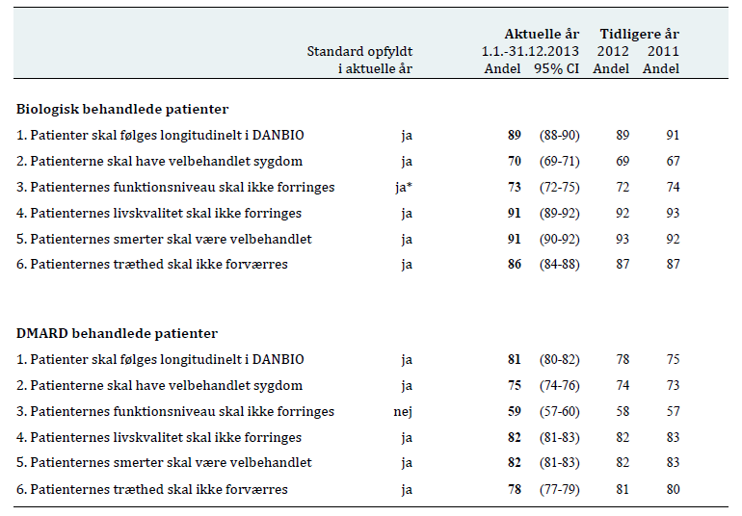
Indikator opfyldelse

Slide 13
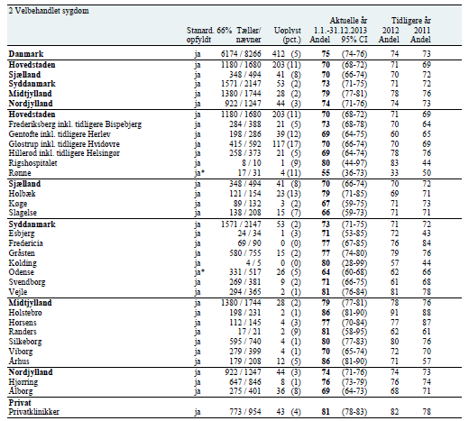
75% af (de registrerede) RA patienter i DMARD har DAS28<3.2
(70% blandt de biologiske behandlede patienter)
(2013)

Slide 14
Det ser meget godt ud

Slide 15
Det ser meget godt ud
MEN

Slide 16
Underrapportering af DMARD behandling
DMARD BIO
Danmark 8474 4208 (33%)
Hovedstaden 1811 1292 (42%)
Sjælland 500 717 (59%)
Syddanmark 2182 1035 (32%)
Midtjylland 1685 809 (32%)
Nordjylland 1281 355 (22%)
De største provinsafdelinger:
Hjørring 854 206 (19%)
Gråsten 769 250 (25%)
Silkeborg 741 188 (20%)
10 afdelinger har mere end 40% i Bio behandling

Slide 17
Underrapportering
af DMARD behandling
Rapporterer vi fordi vi skal
eller
fordi det hjælper patienterne
(og os i vores hverdag)?

Slide 18
Dansk reumatologisk Selskabs guidelines (2012): Formålet med den farmakologiske behandling af RA er at opnå tidlig, komplet og vedvarende sygdomsmodifikation med et minimum af medicinbivirkninger og en i øvrigt rationel udnyttelse af sundhedsressourcer.
DRS definerer optimal sygdomsmodifikation som ”remission”.
Dokumenteret og varigt fravær af ethvert symptom eller tegn på aktiv sygdom.
DAS28-crp score er stabilt <2,6, SDAI ≤ 3,3 eller ACR/EULAR remission med alle ≤ 1: Hævede led (ud af 28), ømme led (ud af 28), CRP (mg/dl) og PtGH (0-10).
OG
Sygdommen forløber radiologisk enten non-erosivt eller non-progressivt.
En andel opnår, trods en ihærdig behandlingsindsats, aldrig varig remission: For disse patienter vil måles være stabil lav sygdomsaktivitet (DAS28-crp <3,2) under forudsætning af, at der ikke udvikles nye radiologiske skader.

Slide 19
Kvalitetsindikatorer for patienter med leddegigt 2013.
Er ikke anvendelige ved en differentieret,
målrettet behandlingsstrategi,
hvis målet er
remission eller lav sygdomsaktivitet
med en non-erosivt, non-progressivt forløb.

Slide 20
Treat-To-Target Anbefalinger
Behandlingen af ​​leddegigt skal være baseret på en fælles beslutning mellem patient og reumatolog. Det primære mål med at behandle patienten med leddegigt er at maksimere langsigtet sundhedsrelateret livskvalitet gennem kontrol af symptomer, forebyggelse af strukturel skade, og normalisering af funktion og social aktivitet. Ophævelse af inflammation er den vigtigste måde at nå disse mål. Behandling målrettes gennem måling af sygdomsaktivitet og justering af terapi for herved at optimerer forløbet ved leddegigt.
Smolen JS, Aletaha D, Bijlsma JWJ, et al. Ann Rheum Dis. 2010;69(4):631-637.

Slide 21
Treat-To-Target Anbefalinger
Det primære mål for behandling af RA skal være en grad af remission.
Remission er det central mål for alle patienter Remission kan opnås i en signifikant andel af patienterne, især med tidlig RA.
Smolen JS, Aletaha D, Bijlsma JWJ, et al. Ann Rheum Dis. 2010;69(4):631-637.

Slide 22
Treat-To-Target Anbefalinger
Klinisk remission er defineret som fravær af tegn og symptomer på betydelig inflammatorisk sygdom aktivitet.
Betydelig rest af inflammatorisk aktivitet er ikke acceptabelt. Ledhævelse og C-reaktivt protein (CRP), men ikke isoleret ømhed eller smerte er forbundet med progressionen af ​​ledskader.
Smolen JS, Aletaha D, Bijlsma JWJ, et al. Ann Rheum Dis. 2010;69(4):631-637.

Slide 23
Treat-To-Target Anbefalinger
Mens remission bør være et klart mål, der bygger på tilgængelige evidens, kan lav sygdomsaktivitet (LDA) være et acceptabelt alternativ terapeutisk mål, især i etablerede mangeårige sygdom.
Ved langvarige sygdom, kan LDA være det bedst opnåelige mål. LDA bør være lavest tilstræbte mål (acceptabelt alternativ til remission).
Smolen JS, Aletaha D, Bijlsma JWJ, et al. Ann Rheum Dis. 2010;69(4):631-637.

Slide 24
Treat-To-Target Anbefalinger
Indtil den ønskede target-behandling, bør behandlingen justeres mindst hver 3 til 6 måneder.
Hvis LDA ikke opnås inden 3 måneder efter påbegyndt behandlingen, skal behandlingen ændres: Dosis tilpasning af eksisterende medicin Det kan være nødvendigt at overveje ændring af lægemiddel.
Smolen JS, Aletaha D, Bijlsma JWJ, et al. Ann Rheum Dis. 2010;69(4):631-637.

Slide 25
Treat-To-Target Anbefalinger
Sygdomsaktivitet skal vurderes og dokumenteres løbende, så ofte som månedligt for patienter med høj / moderat sygdomsaktivitet, eller mindre hyppigt (f.eks hver 3 til 6 måneder) for patienter i vedvarende lav eller ingen sygdomsaktivitet.
Høj / moderat sygdomsaktivitet → hyppig vurdering af sygdomsstatus mhp. tilpasning af behandlingen i overensstemmelse hermed. Hvis vedvarende remission er nået → mindre hyppige evalueringer.
Smolen JS, Aletaha D, Bijlsma JWJ, et al. Ann Rheum Dis. 2010;69(4):631-637.

Slide 26
Treat-To-Target Anbefalinger
Brug af validerede sammensatte mål for sygdomsaktivitet, som omfatter de fælles vurderinger, der er behov for i almindelig klinisk praksis for at vejlede behandlings beslutninger.
Sammensatte mål skal fange heterogenitet hos og mellem RA patienterne. Målene der indeholder ledvurdering er eks. DAS, DAS28, SDAI, CDAI og andre værktøjer (valget er åbent for klinikeren).

Slide 27
Treat-To-Target Anbefalinger
Ud over at vurdere sammensatte mål for sygdomsaktivitet bør strukturelle ændringer og funktionsnedsættelse overvejes, når der foretages kliniske beslutninger.
Funktionsnedsættelse og ledskader i RA er resultat af ​​sygdomsaktivitet. Røntgen (evt. også MRI eller UL) bør foretages på årsbasis. Hvis ledskader progredierer trods opnåelsen af ​​det ønskede terapeutiske mål, såsom LDA, kan intensivering af behandlingen være nødvendig.

Slide 28
Treat-To-Target Anbefalinger
Det ønskede mål behandling skal opretholdes under hele sygdomsforløbet.
Det er vigtigt at fastholde remission kontinuerligt. Beslutning om at reducere (dosis eller interval) syntetisk eller biologisk DMARD behandling, endsige stoppe det skal ske med forsigtighed.
Smolen JS, Aletaha D, Bijlsma JWJ, et al. Ann Rheum Dis. 2010;69(4):631-637.

Slide 29
Treat-To-Target Anbefalinger
Valget af (sammensatte) mål for sygdomsaktivitet og remission kan påvirkes af overvejelser om co-morbiditet, patientfaktorer, og behandlingsrelaterede risici.
DAS, DAS28, SDAI, CDAI omfatte adskillige variabler, der kan blive påvirket af co-morbiditet eller andre patientfaktorer Behandlingsmålet skal måske lempes hos patienter med co-morbiditet (fx kroniske infektioner, nyre- eller leverinsufficiens nyrefunktion, kronisk hjerteinsufficiens, fibromyalgi, osv) og hos patienter i anden medicinsk behandling
Smolen JS, Aletaha D, Bijlsma JWJ, et al. Ann Rheum Dis. 2010;69(4):631-637.

Slide 30
Treat-To-Target Anbefalinger
Patienten skal behørigt informeres om behandlings mål og den forventede behandlings strategi under tilsyn af reumatolog.
Det har allerstørst betydning at diskutere fl. med patienten: Årsag til udvalgte mål De terapeutiske muligheder Den planlagte strategier Det er reumatologens opgave at: Definer målet med patienten Rette den valgte strategi Følge patienten over tid
Smolen JS, Aletaha D, Bijlsma JWJ, et al. Ann Rheum Dis. 2010;69(4):631-637.

Slide 31
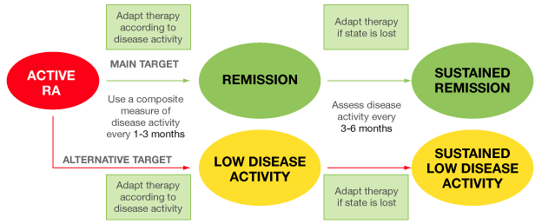
Treat-to-Target
Smolen JS, Aletaha D, Bijlsma JWJ, et al. Ann Rheum Dis. 2010;69(4):631-637.

Slide 32
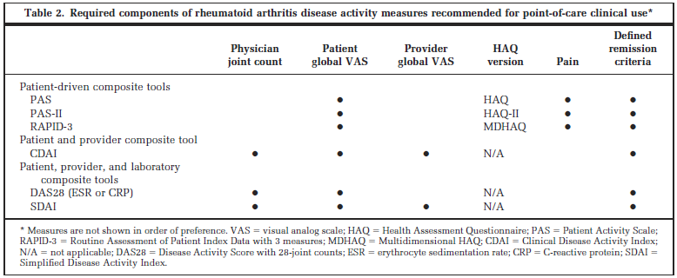
Sammensatte mål for sygdomsaktivitet

Slide 33
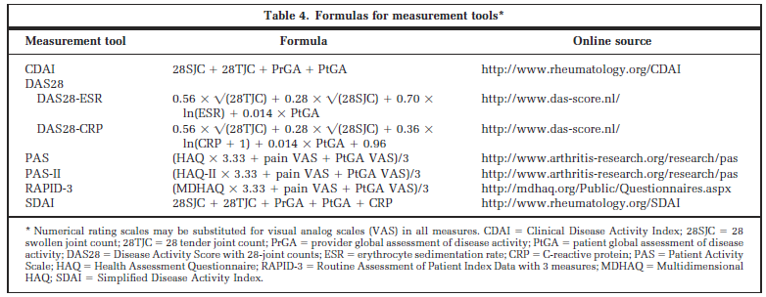
Sammensatte mål for sygdomsaktivitet

Slide 34
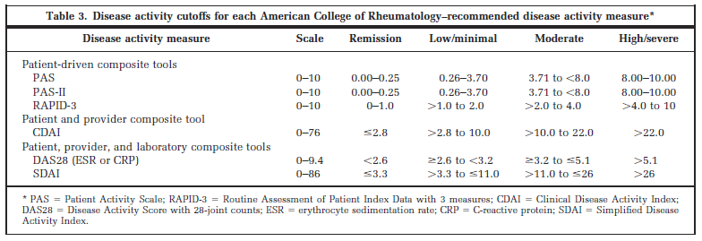
Sammensatte mål for sygdomsaktivitet

Slide 35
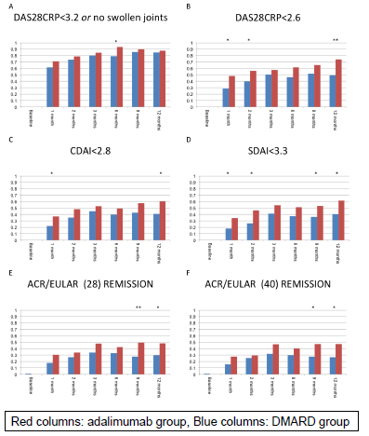
OPERA: Remission rater

Slide 36
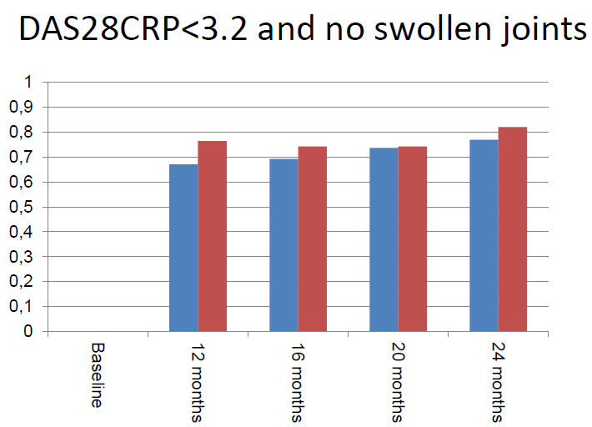
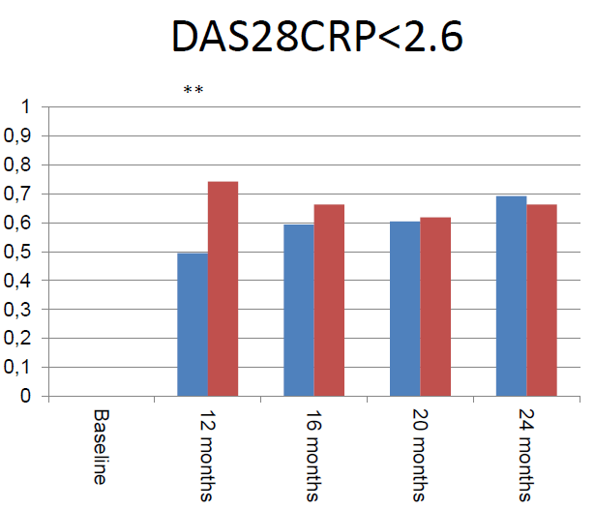
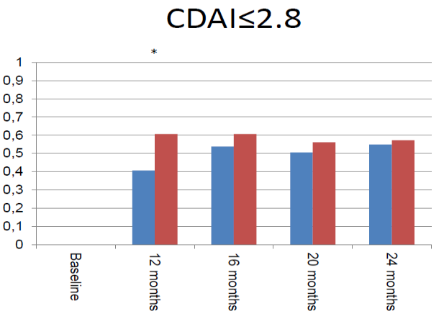
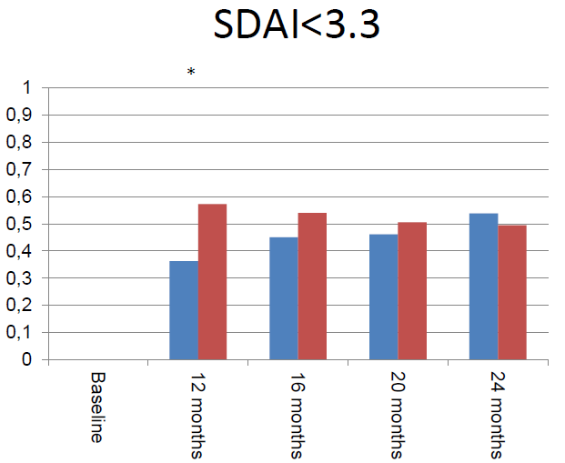
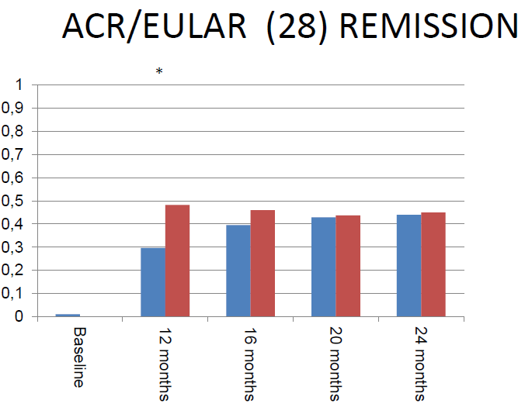
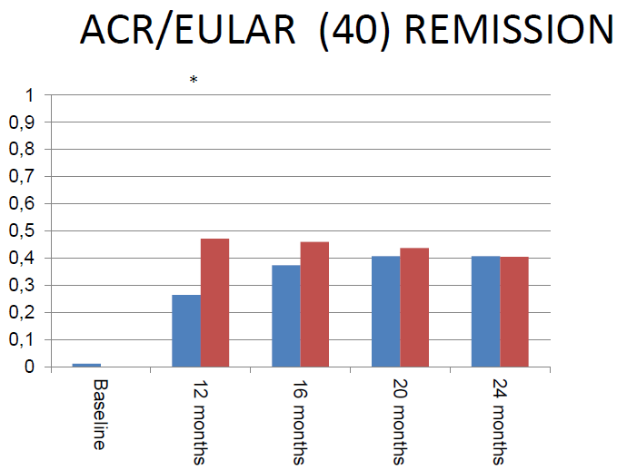
OPERA: Remission rater.
: DMARD group, : DMARD + ADA group
Notes:
Remission throughout the OPERA trial

Slide 37
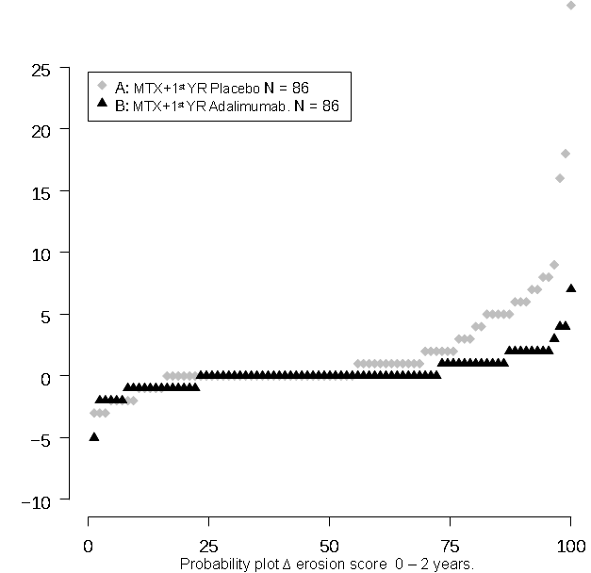
2 års radiologisk progression (erosioner) ved tidlig RA behandlet treat-to-target (Mål: ingen patienter med DAS28CRP>3.2 og ledhævelse)
Notes:
Ekstra billede bruges kun ved spørgsmål
Despite the very limited radiographic progression, the aggressive treat-to-target therapeutic strategy applying methotrexate and intraarticular glucocorticoid injections into swollen joints during 2 years, additional induction therapy with adalimumab during the 1st year reduced radiographic erosive progression further. This effect of adalimumab persisted even after its withdrawal. Sustained Comprehensive Disease Control was achieved in 4 out of 10 patients in both groups.

Slide 38
Ny-diagnosticerede leddegigt ptt. Følges med tæt kontrol
Skal registreres med DAS28, HAQ, VAS-smerte og medicinsk behandling mindst 2 gange det første sygdomsår
Obligatorisk felt med angivelse af diagnose-tidspunkt, når pt. oprettes i DANBIO
Mål: mindst 80%

Slide 39
Alle leddegigt ptt. Følges longitudinelt i DANBIO Sygdomsaktivitet og behandling
Skal registreres mindst 1 gang årligt med DAS28, HAQ og VAS-smerte og medicinsk behandling
Mål: mindst 90%

Slide 40
Lav sygdomsaktivitet
Defineres som DAS28-score<3,2 og ingen hævede led
Mål: Maks 20% har DAS28>3,2 og et eller flere hævede led.
(I dag: 29% har DAS28-score>3,2 og et eller flere hævede led)

Slide 41
Lav sygdomsaktivitet
Defineres som DAS28-score<3,2 og ingen hævede led
Mål: Maks 20% har DAS28>3,2 og et eller flere hævede led.
Opfyldes dette ikke, fremkommer pop-up vindue
Behandling intensiveret
Behandlingsændring aktuelt ikke mulig
Behandlingsmuligheder udtømt
Pt ønsker ikke behandlingen ændret

Slide 42
Lav sygdomsaktivitet
Defineres som DAS28-score<3,2 og ingen hævede led)
Mål: Maks 20% har DAS28>3,2 og et eller flere hævede led.
Opfyldes dette ikke, fremkommer pop-up vindue
Behandling intensiveret
Behandlingsændring aktuelt ikke mulig
Behandlingsmuligheder udtømt
Pt ønsker ikke behandlingen ændret

Slide 43
Lav sygdomsaktivitet
Defineres som DAS28-score<3,2 og ingen hævede led)
Mål: Maks 20% har DAS28>3,2 og et eller flere hævede led.
Opfyldes dette ikke, fremkommer pop-up vindue
Behandling intensiveret
Behandlingsændring aktuelt ikke mulig
Behandlingsmuligheder udtømt
Pt ønsker ikke behandlingen ændret

Slide 44
Lav sygdomsaktivitet
Defineres som DAS28-score<3,2 og ingen hævede led)
Mål: Maks 20% har DAS28>3,2 og et eller flere hævede led.
Opfyldes dette ikke, fremkommer pop-up vindue
Behandling intensiveret
Behandlingsændring aktuelt ikke mulig
Behandlingsmuligheder udtømt
Pt ønsker ikke behandlingen ændret

Slide 45
Funktionsniveau skal være højt
Pt. skal ved seneste besøg have
en HAQ-score < 1
Mål: mindst 60%
(I dag: 63% har HAQ-score < 1)

Slide 46
Smerter skal være velbehandlede
Pt. skal ved seneste besøg have
en lav smerte-score: VAS-smerte < 33 mm
Mål: mindst 60%
(I dag: 57% har VAS-smerte < 33/100)

Slide 47
Livskvalitet skal være høj
Pt. skal ved seneste besøg have
en høj livskvalitet: VAS-pt. global < 33 mm
Mål: mindst 60%
(I dag: 53% har VAS-pt. global < 35/100)

Slide 48
Rtg.status (hænder, håndled og forfødder) Diagnosetidspunkt (og efter 12 og 24 mdr). Ved behandlingsskift. Ved individuel skøn.
Pt. skal have taget røntgen status (Larsen score?)
På diagnosetidspunktet samt ved behandlingsskift.
Mål: mindst 80%

Slide 49
Beslutninger i øvrigt:
VAS-træthed og bivirkningstype udgår.
DAS28, HAQ, VAS-smerte og VAS-global:
Delta-værdier ændres til værdi ved seneste besøg.
Kvalitetsindikator resultaterne præsenteres samlet.
Der vises dog også for udvalgte indikatorer resultater for biologisk og DMARD behandlede separat.

Slide 50
Beslutninger i øvrigt:
Anvendes i Årsrapporten for 2014
Undtagen den, der omhandler sygdomsaktivitet og pop-up vinduet for undtagelser (anvendes fra 2015).
I 2014 anvendes fortsat delta-DAS28-værdier.

Slide 51
Systematisk behandling og kontrol af tidlig leddegigt
Tid | Dato | Kontrolsted | biokemi | klinik | DANBIO | Rønt-gen | MR/UL | DXA | Undr-vis. | 1. valg ved remis | 1 valg ved aktivitet* | 2. valg ved remis | 2. valg ved aktivitet* | 3. valg ved remis | 3. valg ved aktivitet* | Ved Ledhæ-velse
Baseline |  | læge | x | x | x | x | (x) | x |  | MTX 15 mg p.o.** |  | SZS 1 (2) g dgl p.o. |  | ikke relevant |  | Lederspan max 4 ml i 4 led
uge 3 |  | sygeplejerske | x | x | x |  |  |  | x | MTX 20 mg p.o. |  | SZS 2 g dgl p.o. |  | LEF 20 mg dgl p.o. |  | Lederspan max 4 ml i 4 led
uge 9 |  | sygeplejerske | x | x | x |  |  |  |  | MTX 20 mg p.o. | MTX 25 mg p.o. | SZS 2 g dgl p.o. |  | LEF 20 mg dgl p.o. |  | Lederspan max 4 ml i 4 led
uge 12 |  | læge | x | x | x |  |  | evt. beh. |  | MTX 20 mg p.o. | Triple beh p.o. | SZS 2 g dgl p.o. |  | SZS 2g, HQS 400 mg dgl p.o. |  | Lederspan max 4 ml i 4 led
uge 18 |  | sygeplejerske/ læge | x | x | x |  |  |  |  | MTX 20 mg p.o. | Triple beh p.o., MTX s.c. | SZS 2 g dgl p.o. | SZS 2g, HQS 400 mg dgl p.o. | LEF 20 mg dgl p.o. |  | Lederspan max 4 ml i 4 led
uge 24 |  | Læge | x | x | x |  |  |  |  | MTX 20 mg p.o. | Biologisk (+ MTX) | SZS 2 g dgl p.o. | Biologisk (+/- SZS) | LEF 20 mg dgl p.o. |  | Lederpan max 4 ml i 4 led
12 mdr. |  | Læge | x | x | x | x | (x) |  |  | MTX 20 mg p.o. | * | SZS 2 g dgl p.o. | * | LEF 20 mg dgl p.o. | Biologisk (+/- LEF) | Lederspan max 4 ml i 4 led
18 mdr. |  | sygeplejerske | x | x | x |  |  |  |  | MTX 20 mg p.o. | * | SZS 2 g dgl p.o. | * | LEF 20 mg dgl p.o. | * | Lederspan max 4 ml i 4 led
24 mdr. |  | Læge | x | x | x | x | (x) | x |  | MTX 20 mg p.o. | * | SZS 2 g dgl p.o. | * | LEF 20 mg dgl p.o. | * | Lederspan max 4 ml i 4 led
30 mdr. |  | sygeplejerske | x |  | x |  |  |  |  | MTX 20 mg p.o. | * | SZS 2 g dgl p.o. | * | LEF 20 mg dgl p.o. | * | Lederspan max 4 ml i 4 led
36 mdr. |  | Læge | x | x | x | (x) | (x) |  |  | MTX 20 mg p.o. | * | SZS 2 g dgl p.o. | * | LEF 20 mg dgl p.o. | * | Lederspan max 4 ml i 4 led
Aktivitet: DAS28CRP>3,2 og >1 hævet led. DMARD: angivne eller højest tålte dosis.
** MTX sc. Ved gastroinstetinale bivirkninger under peroral behandling
*Ekstra lægekontrol og dosisøgning/behandlingsskift til 1./2. biologiske behandling ved aktivitet.
Blodprøver: 0-12 uger: hver 3. uge, 12 – 26 uger: hver 6. uger, efter 24 uge: hver 8. uge (primærsektor/sygehus)

Slide 52
DANBIO registrering Non-BIO patienter
Patienter møder 45 min. før kontrol mhp.
Blodprøver og touch screen
Resultat: Øget DANBIO registrering
2011: 28% - 2013: 81 %

Slide 53
Vedvarende Sygdomskontrol Klinisk remission, intet funktionstab og ingen radiologisk progression Opnås hos 40 % af tidlig RA behandlet efter treat-to-target: Ingen patienter med DAS28>3,2 og hævede led Uafhængig af initial brug af biologisk behandling
 | Efter 2 år
 | DMARD gruppe | DMARD + ADA gruppe | P
Sustained Comprehensive Disease Control: DAS28<2.6 + HAQ<0.5 + ΔTSS<0.5 | 40 % | 38 % | 0.95
Notes:
Ekstra billede bruges kun ved spørgsmål
Despite the very limited radiographic progression, the aggressive treat-to-target therapeutic strategy applying methotrexate and intraarticular glucocorticoid injections into swollen joints during 2 years, additional induction therapy with adalimumab during the 1st year reduced radiographic erosive progression further. This effect of adalimumab persisted even after its withdrawal. Sustained Comprehensive Disease Control was achieved in 4 out of 10 patients in both groups.

Slide 54
Tak for jeres opmærksomhed
Den fokuserede forskningsgruppe i Reumatologi, SDU,
Sygehus Sønderjylland/Kong Christian X’s Gigthospital
A. Vind, oktober 2003. En tilfreds patient
Notes:
In the end our goal is satisfied patients. This painting was made by Andreas Vind in October 2003 during his stay at King Christian X’th Hospital for Rheumatic Diseases, and given to the management at hospital in return for the care he had received .

